Slide 1
ВОПРОСЫ ПОВЫШЕНИЯ БЕЗОПАСНОСТИ ДВИЖЕНИЯ НА ПЕРЕСЕЧЕНИЯХ В РАЗНЫХ УРОВНЯХ НА ЭТАПЕ ИХ ПРОЕКТИРОВАНИЯ.
МОСКОВСКИЙ АВТОМОБИЛЬНО-ДОРОЖНЫЙ ГОСУДАРСТВЕННЫЙ ТЕХНИЧЕСКИЙ УНИВЕРСИТЕТ (МАДИ)
Канд. техн. наук, доцент кафедры
изысканий и проектирования дорог
КОСЦОВ А.В.

Slide 2
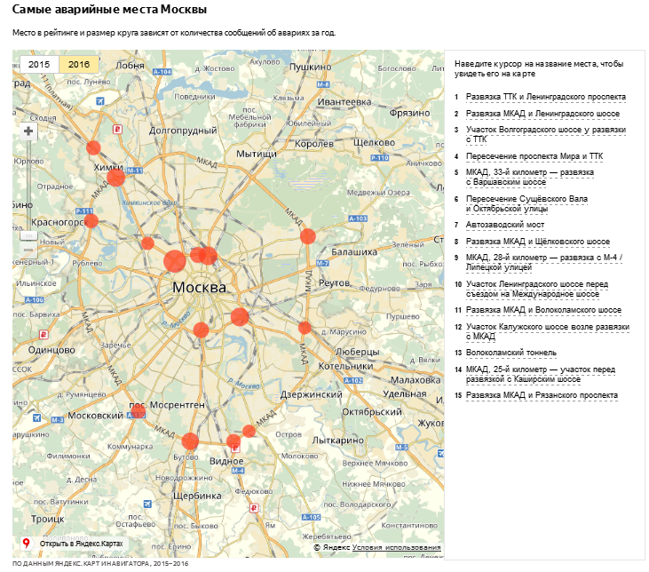
СОСТОЯНИЕ БДД НА УДС Г.МОСКВЫ - КРУПНЕЙШЕГО ТРАНСПОРТНОГО УЗЛА РОССИЙСКОЙ ФЕДЕРАЦИИ
Схема города Москва с указанием самых аварийных мест по итогам 2015-2016 гг

Slide 3
Анализ зарубежных нормативных документов
Наименование показателя | СП 34.13330 (РФ) | RAA (Германия) | AASHTO, HCM,FE (США)
Типовые схемы транспортных развязок | НЕТ | ДА | ДА
Требования к расчетной скорости съездов: Правоповоротных Левоповоротных направленных Левоповоротных петлевых (в т.ч. в стесненных условиях) | ДА НЕТ ДА | ДА ДА ДА | ДА ДА ДА
Комплекс требований по обеспечению пропускной способности | НЕТ | ДА | ДА
Требования к взаимному расположению съездов | НЕТ | ДА | ДА

Slide 4
Примеры схем транспортных развязок (г. Сочи, Краснодарский край, РФ)
Транспортное пересечение автомобильных дорог А-149 “Старое Краснополянское шоссе” и A-147 “Джугба-Сочи” (источник: Yandex Maps)

Slide 5
АКТУАЛЬНОСТЬ ТЕМЫ
Требуется проверка, совершенствование, и разработка новых норм и методик проектирования отдельных элементов транспортных пересечений в разных уровнях.
Требуется актуализация основных теоретических положений, используемых при назначении требований к проектированию транспортных пересечений в разных уровнях.

Slide 6
Требования к проектированию пересечений в разных уровнях
Повышение безопасности движения
Исследование скоростного режима на участках переплетений транспортных потоков
Исследование ускорений автомобилей на участках слияний и разделений транспортных потоков
Исследование величин времени реакции в пределах пересечений
Исследование значений коэффициента поперечной силы в пределах съездов транспортных пересечений

Slide 7
Требования к проектированию пересечений в разных уровнях
Обеспечение пропускной способности
Исследования граничных интервалов участков переплетений транспортных потоков
Исследования граничных интервалов участков слияний транспортных потоков однополосных и двухполосных ПСП
Повышение качества проектирования ТР:
Вопросы технико-экономического обоснования
Исследование состава транспортного потока на съездах
Исследование интенсивностей движения в пределах ТР с разработкой их типовых схем
Исследования условий проектирования ТР с обоснованием расчетной скорости движения на съездах
Разработка методики оценки пропускной способности участков переплетений транспортных потоков

Slide 8
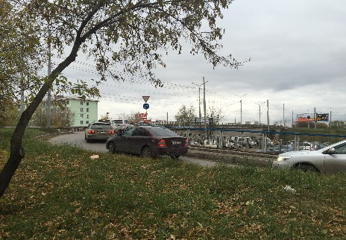
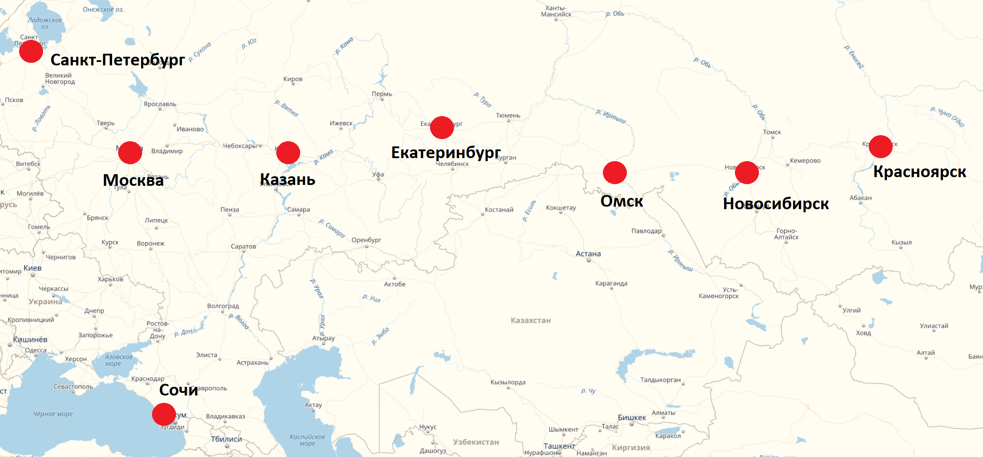
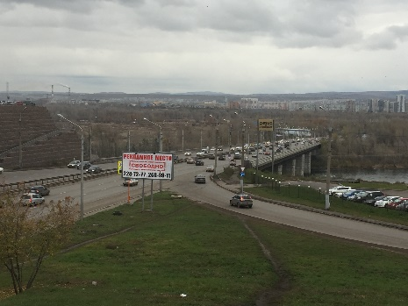
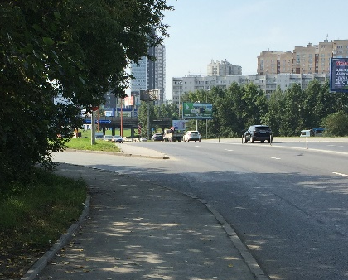
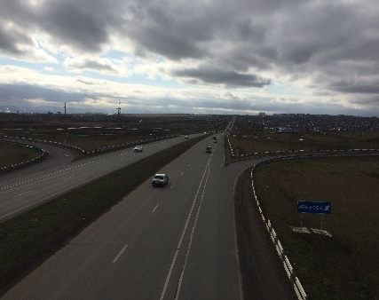
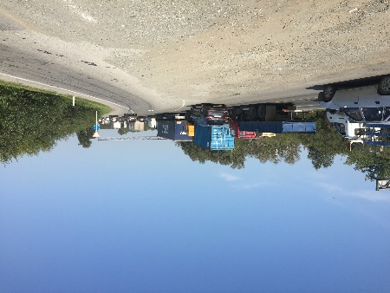
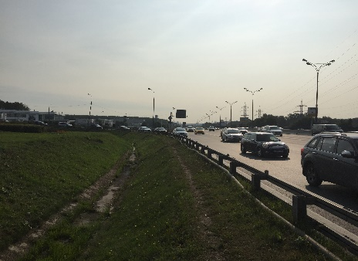
ГЕОГРАФИЯ ИССЛЕДОВАНИЙ
Карта Российской Федерации с указанием городов, в пределах зон влияния которых проводились исследования в 2017 г.

Slide 9
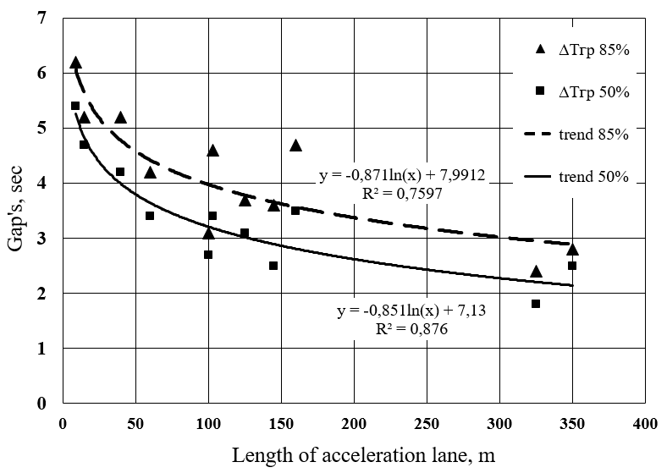
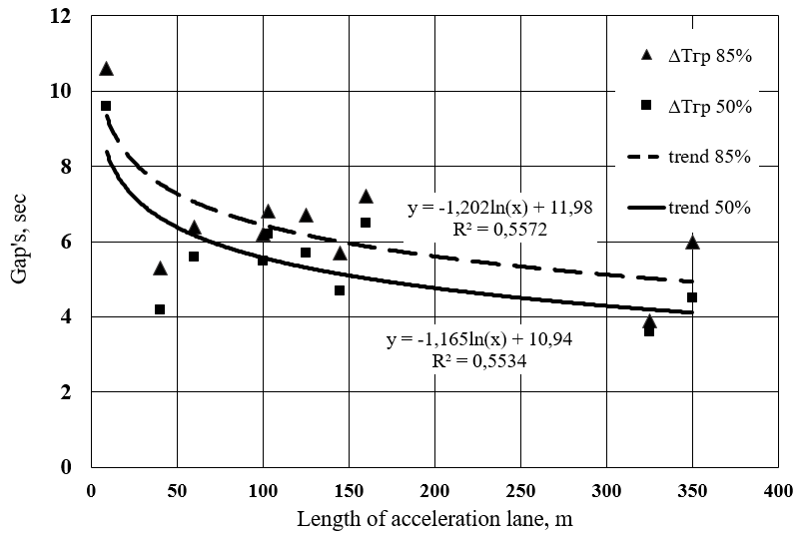
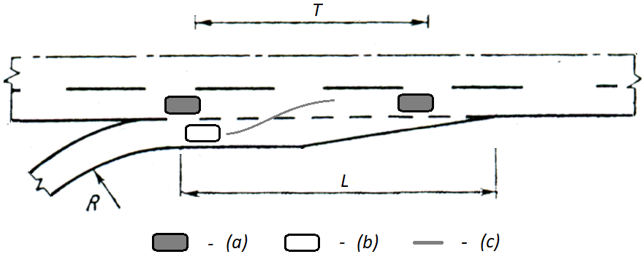
ИССЛЕДОВАНИЯ ГРАНИЧНЫХ ИНТЕРВАЛОВ
Интервалы движения легковых автомобилей 50% и 85% обеспеченности на участках слияний транспортных потоков
Интервалы движения грузовых автомобилей 50% и 85% обеспеченности на участках слияний транспортных потоков
Схема к определению интервала следования между автомобилями на участке проведения наблюдений: (а) – автомобиль, движущийся по правой полосе основной проезжей части; (b) – автомобиль вливающегося потока; (с) – траектория движения автомобиля.

Slide 10
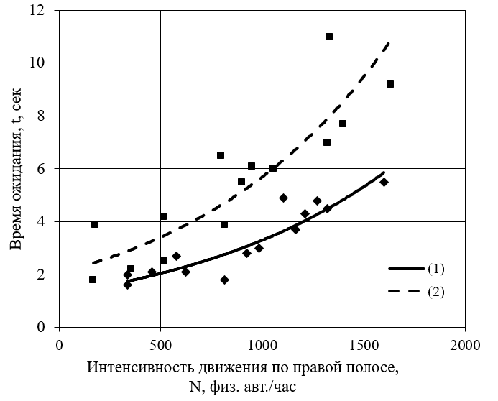
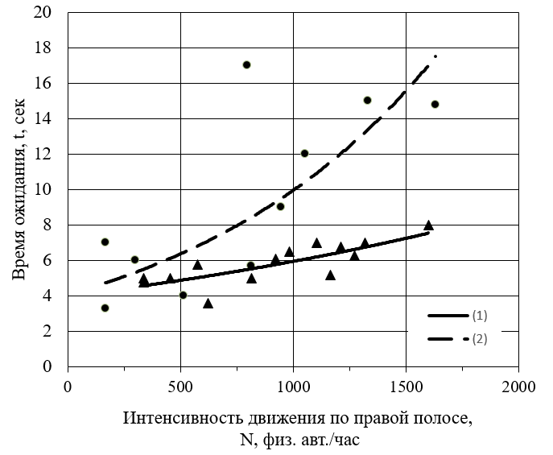
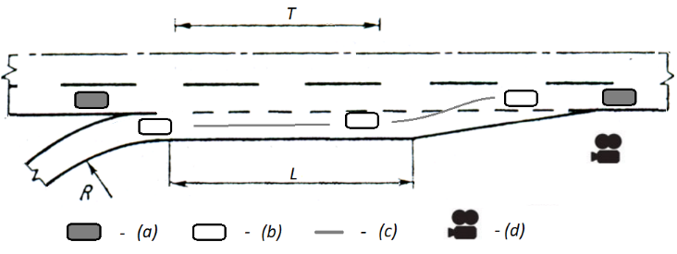
ИССЛЕДОВАНИЯ ВРЕМЕНИ ОЖИДАНИЯ
Показатели времени ожидания (t) водителем легкового автомобиля условий выполнения маневра слияния 50% обеспеченности: (1) – для длин участков разгона ПСП от 50 до 150м, (2) – для длин участков разгона ПСП от 150 до 300м.
Показатели времени ожидания (t) водителем грузового автомобиля условий выполнения маневра слияния 50% обеспеченности: (1) – для длин участков разгона ПСП от 50 до 150м, (2) – для длин участков разгона ПСП от 150 до 300м.
Схема к определению интервала следования между автомобилями на участке проведения наблюдений: (а) – автомобиль, движущийся по правой полосе основной проезжей части; (b) – автомобиль вливающегося потока; (с) – траектория движения автомобиля; (d) – место установки видеокамеры.

Slide 11
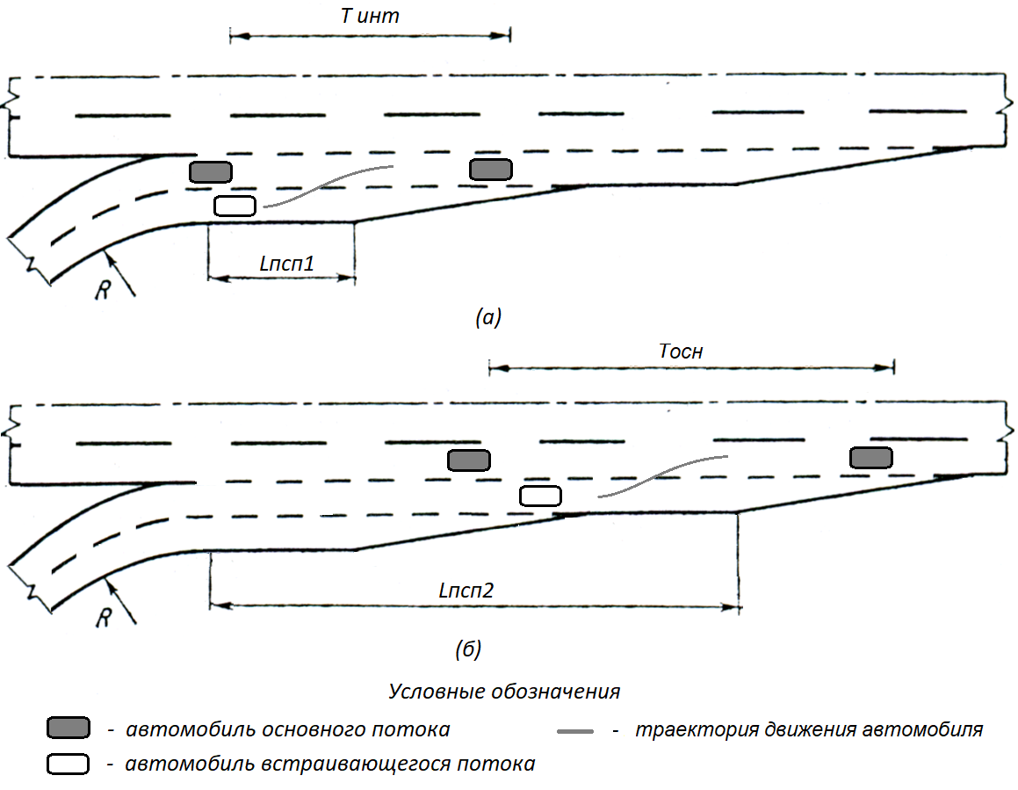
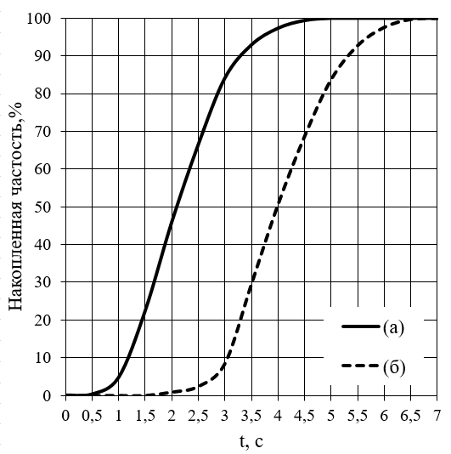
ИССЛЕДОВАНИЯ ГРАНИЧНЫХ ИНТЕРВАЛОВ
Схема к определению интервалов следования на участке примыкания: (а) - расположенного в пределах правой и левой переходно-скоростных полос; (б) - расположенного в пределах правой полосы основного хода и левой переходно-скоростной полосы
Интервал следования t по видам транспортного средства выстраивающегося потока: (а) – легковой автомобиль; (б) – грузовой автомобиль.

Slide 12
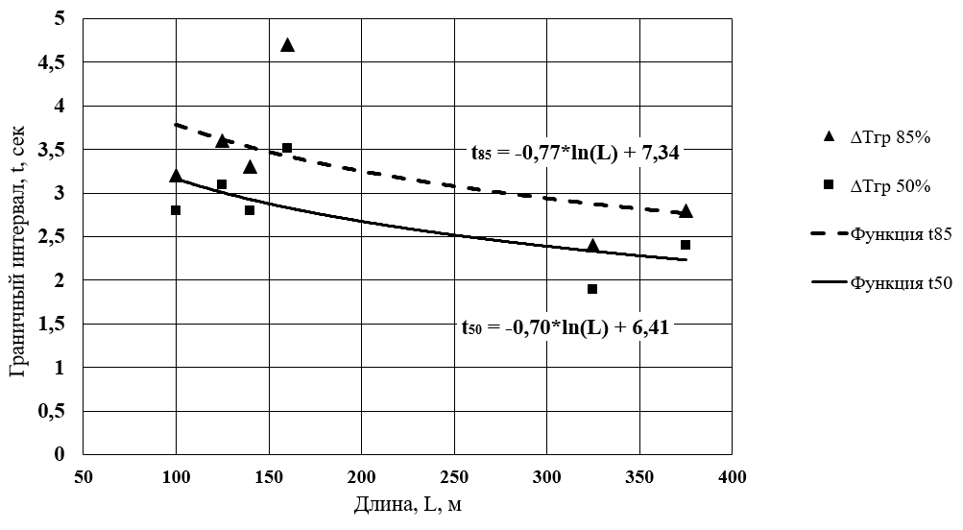
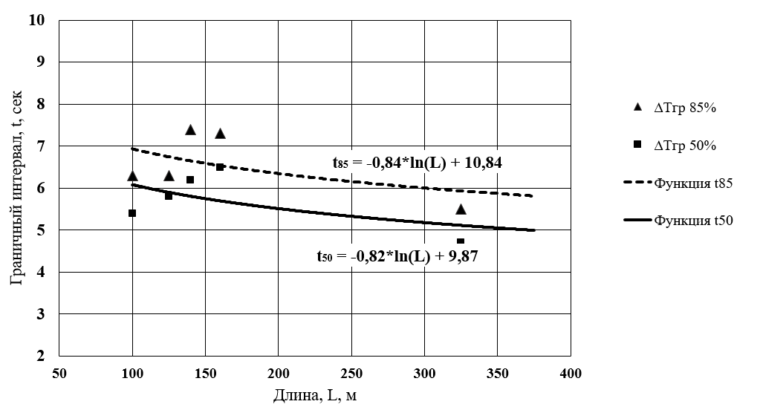
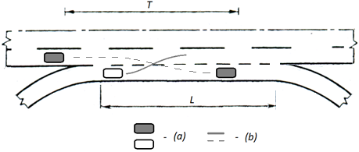
ИССЛЕДОВАНИЯ ГРАНИЧНЫХ ИНТЕРВАЛОВ
Интервалы движения легковых автомобилей 50% и 85% обеспеченности на участках переплетений транспортных потоков
Интервалы движения грузовых автомобилей 50% и 85% обеспеченности на участках переплетений транспортных потоков
РАЗРАБОТКА МАТЕМАТИЧЕСКОГО АППАРАТА РАСЧЕТА ПРОПУСКНОЙ СПОСОБНОСТИ УЧАСТКОВ ПЕРЕПЛЕТЕНИЙ
Схема к определению интервала следования между автомобилями на участке проведения наблюдений: (а) – автомобили переплетающихся транспортных потоков; (b) – траектории движения автомобилей.

Slide 13
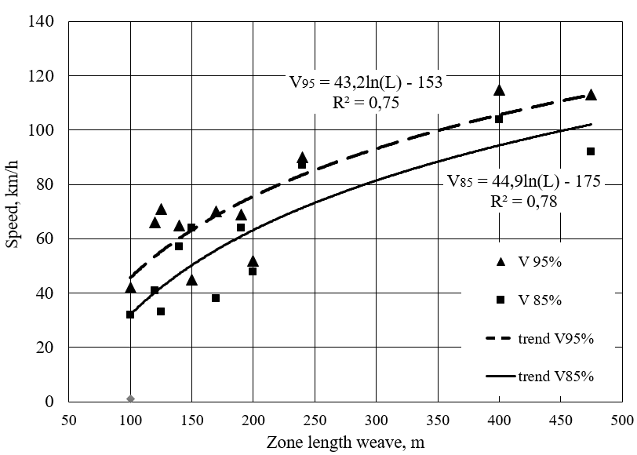
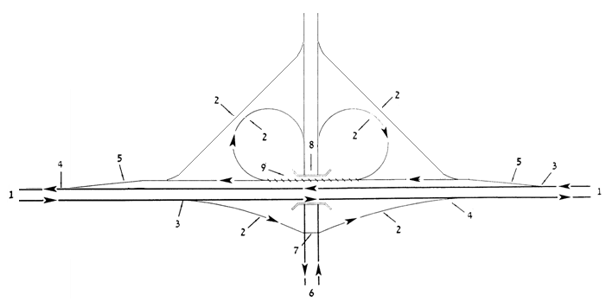
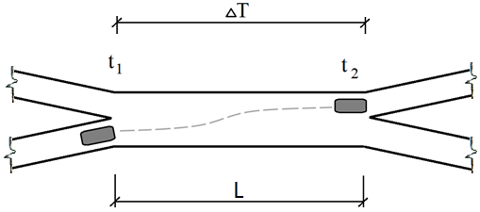
ИССЛЕДОВАНИЯ СКОРОСТЕЙ ДВЖИЕНИЯ НА УЧАСТКАХ ПЕРЕПЛЕТЕНИЙ
Скорость движения легковых автомобилей 85% и 95% обеспеченности на участках переплетений транспортных потоков
Условные обозначения: 1 – Основное направление движения; 2 – Съезды транспортной развязки; 3 – Зона (участок) разделения транспортных потоков; 4 – Зона (участок) слияния транспортных потоков; 5 – Распределительная проезжая часть; 6 – Второстепенное направление движения; 7 – Пересечение в одном уровне; 8 – Путепровод; 9 – Зона переплетения транспортных потоков.
Основные элементы транспортной развязки

Slide 14
РАЗРАБОТКА ПНСТ “ДОРОГИ АВТОМОБИЛЬНЫЕ ОБЩЕГО ПОЛЬЗОВАНИЯ. ТРАНСПОРТНЫЕ РАЗВЯЗКИ. ПРАВИЛА ПРОЕКТИРОВАНИЯ”
В ПРОЕКТЕ ДОКУМЕНТА:
ВВЕДЕНЫ ТРЕБОВАНИЯ ПО ВЗАИМНОМУ РАСПОЛОЖЕНИЮ ПЕРЕСЕЧЕНИЙ В РАЗНЫХ УРОНЯХ
РАЗРАБОТАНЫ ТИПОВНЫЕ СХЕМЫ ТРАНСПОРТНЫХ РАЗВЯЗОК И ДАНЫ УСЛОВИЯ ИХ ПРИМЕНЕНИЯ
РАЗРАБОТАНЫ ТИПОВЫЕ СХЕМЫ ПО ПРОЕКТИРОВАНИЮ УЧАСТКОВ СЛИЯНИЙ И РАЗДЕЛЕНИЙ ТРАНСПОРТНЫХ ПОТОКОВ
ВВЕДЕНЫ ТРЕБОВАНИЯ ПО ГЕОМЕТРИЧЕСКОМУ ПРОЕКТИРОВАНИЮ СЪЕЗДОВ ТРАНСПОТРНЫХ РАЗВЯЗОК
ВВЕДЕНЫ ТРЕБОВАНИЯ ПО ОРГАНИЗАЦИИ РАСПРЕДЕЛИТЕЛЬНЫХ ПРОЕЗЖИХ ЧАСТЕЙ
ВВЕДЕНЫ ТРЕБОВАНИЯ В ЧАСТИ ОРГАНИЗАЦИИ УЧАСТКОВ ПЕРЕПЛЕТЕНИЙ ТРАНСПОРТНЫХ ПОТОКОВ

Slide 15
СПАСИБО ЗА ВНИМАНИЕ

